Slide 1


Dự án: Thiết kế cây gia đình
Giáo viên: Phan Thị Thoan
Lứa tuổi: MGB C4
S
T
E
A
M

Slide 2


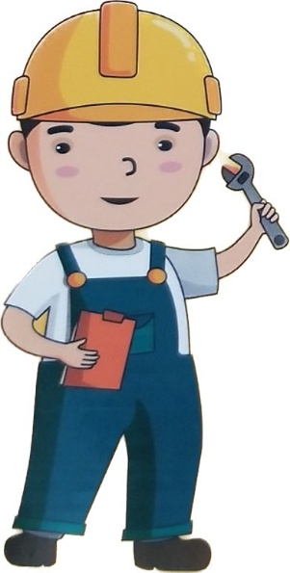

Kĩ sư nhí tài ba

Slide 3

Bức tranh bí ẩn

Slide 4





1
2
3
4

Slide 5
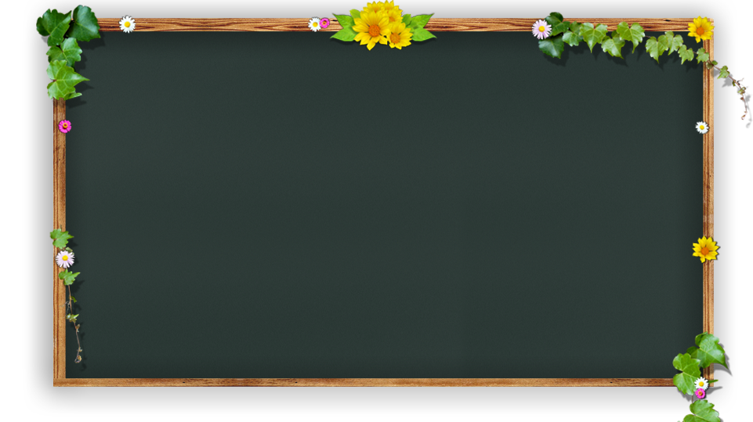


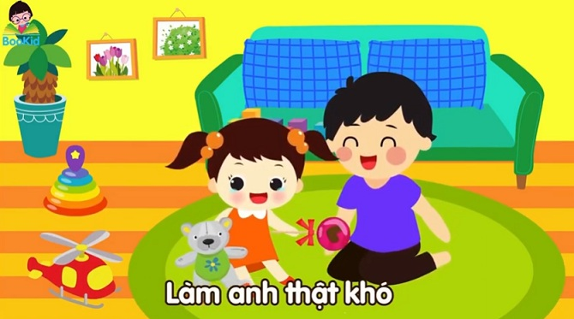

1
Sống chung trong một gia đình,
Người luôn dỗ dành khi em bé khóc,
Có đồ chơi đẹp, có bánh kẹo ngon,
Luôn luôn nhường em nhiều hơn một chút.
Không phải mẹ, cũng chẳng phải chaLuôn yêu thương em , không để em buồn.
( Là ai)
(Anh, chị)

Slide 6
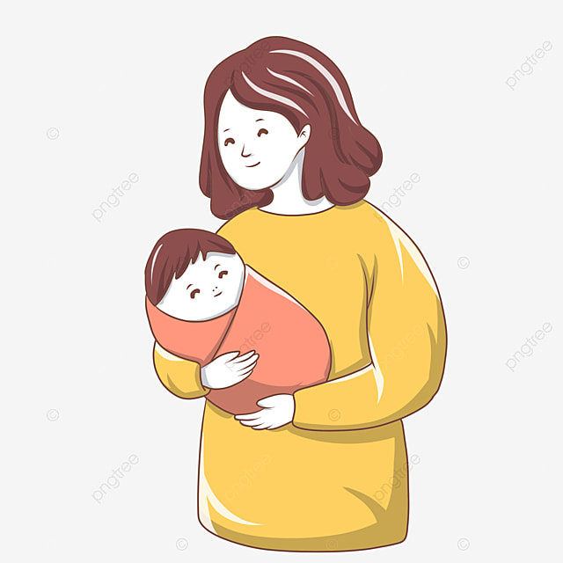

2
Sinh con chào đời,
Dạy con sớm hôm,
Con ốm thì trông
Bữa ăn thì lo
Yêu con hết lòng (Là ai)
(Mẹ)

Slide 7
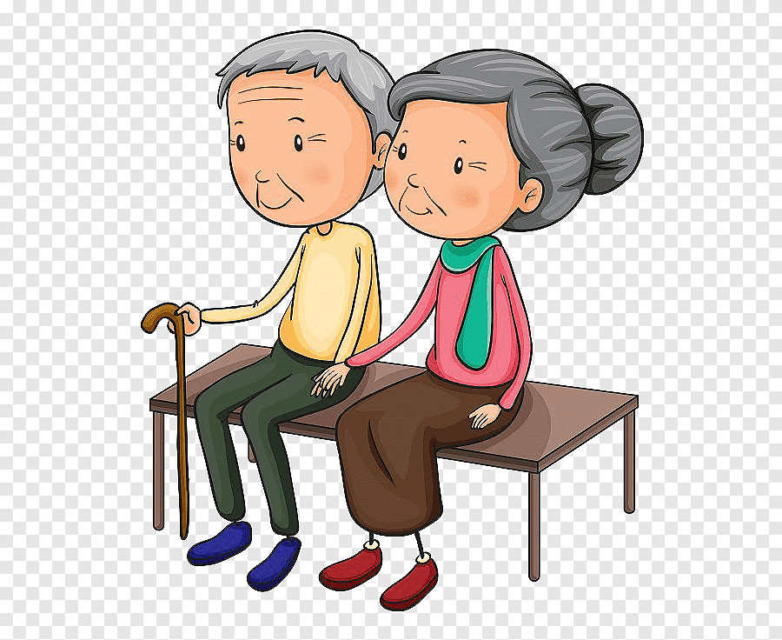

3
Ai người tóc bạc,
Chăm bẵm cho cháu,
Bữa ăn, giấc ngủ,
Mọi thứ vẹn tròn ( Là ai)
Ông, bà

Slide 8
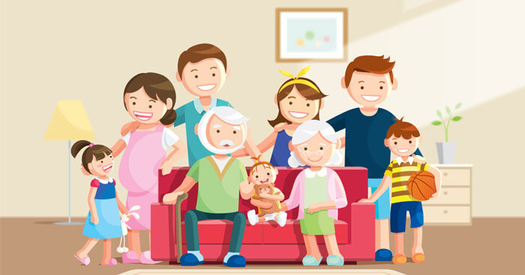

4
Sống chung trong một gia đình
thì chúng mình phải như thế nào?
Yêu thương và giúp đỡ nhau

Slide 10
S
T
E
A
M
Nêu ý tưởng

Slide 11
S
T
E
A
M
Chế tạo

Slide 12

S
T
E
A
M
Thiết kế

Slide 13

S
T
E
A
M
Trưng bày sản phẩm

Slide 14
S
T
E
A
M
Trưng bày sản phẩm

